Slide 1
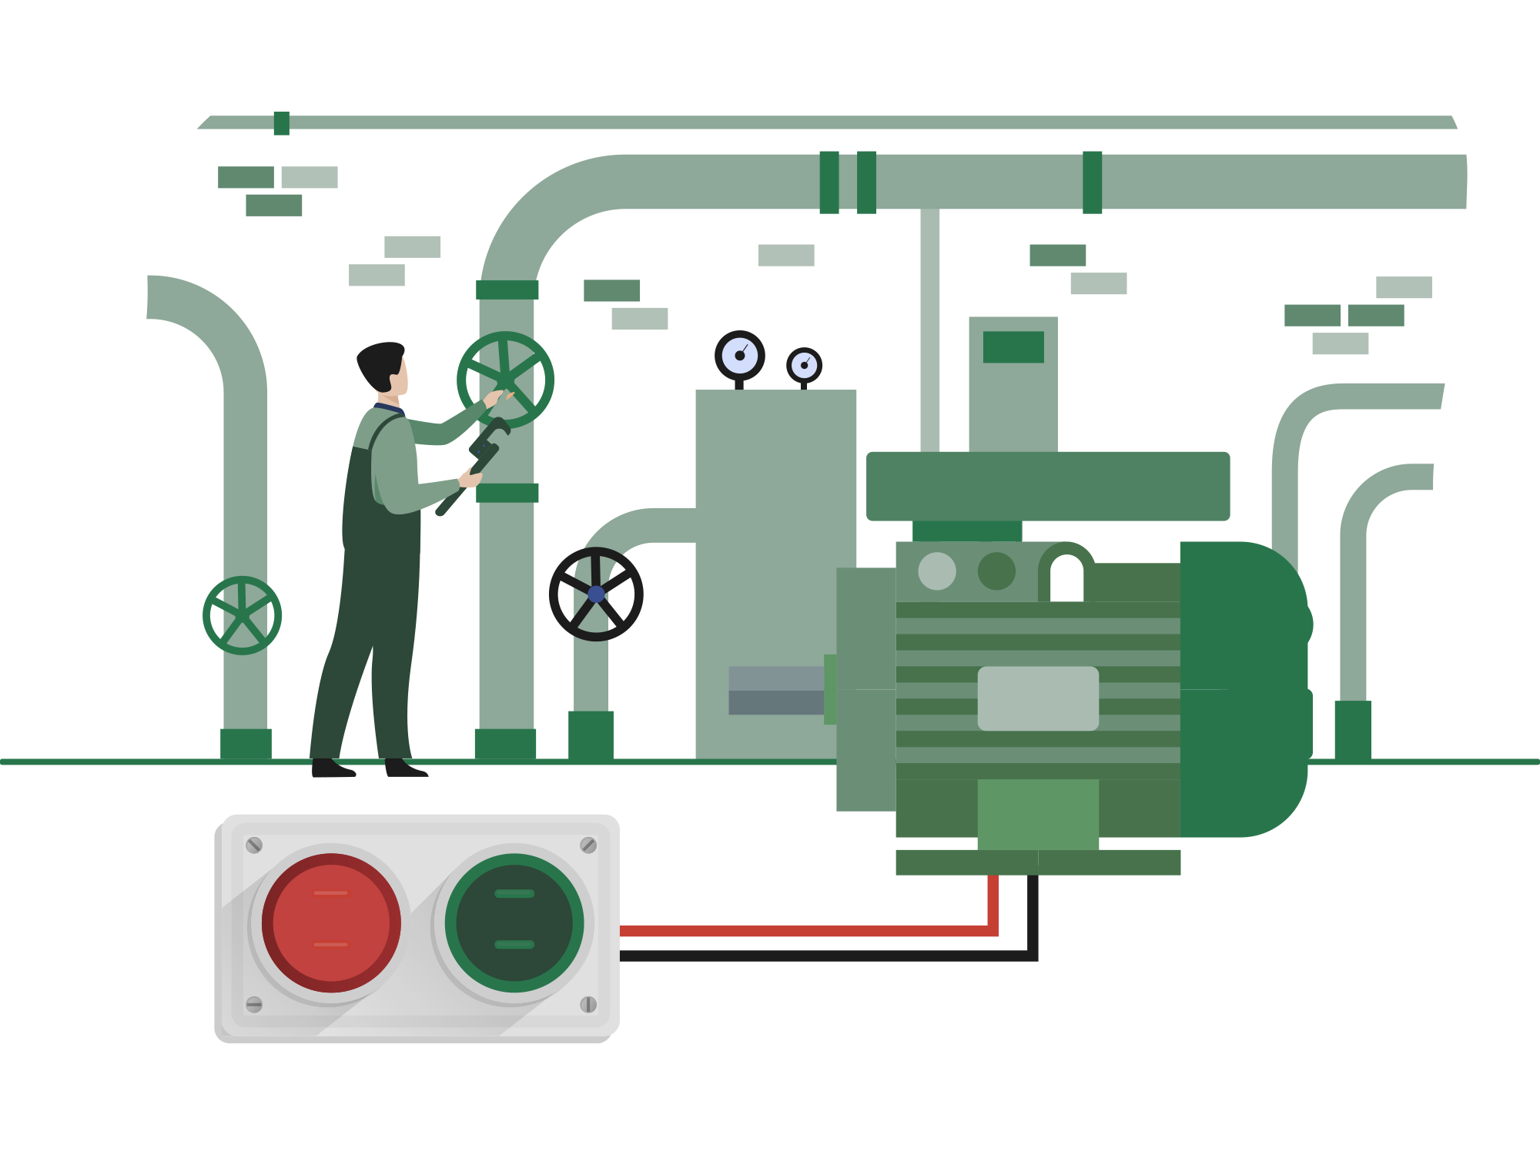
SECTOR ELECTRICIDAD | NIVEL 3° MEDIO
MÓDULO 1
INSTALACIÓN DE MOTORES
ELÉCTRICOS Y
EQUIPOS DE
CALEFACCIÓN
  En estos documentos se utilizarán de manera inclusiva términos como: el estudiante, el docente, el compañero u otras palabras equivalentes y sus respectivos plurales, es decir, con ellas, se hace referencia tanto a hombres como a mujeres.

Slide 2
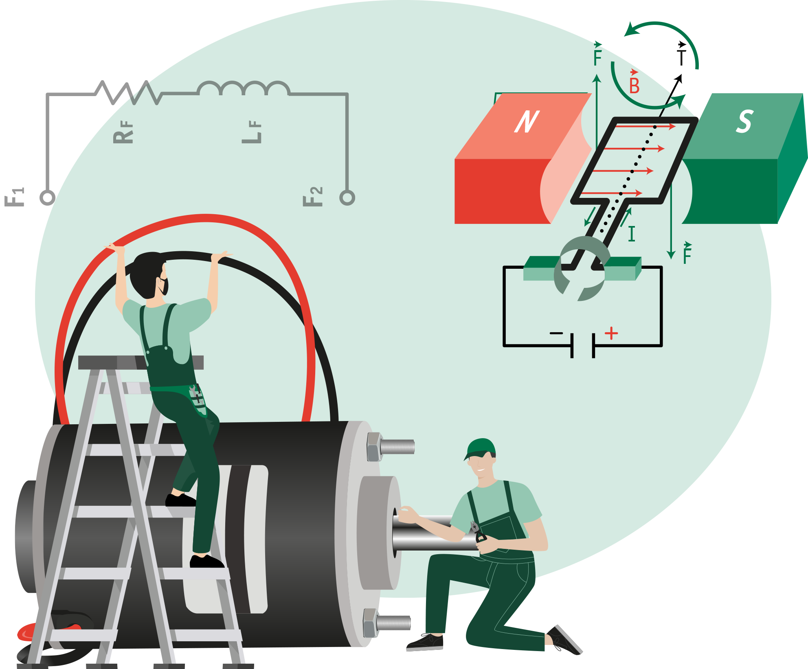
MÓDULO 1 | INSTALACIÓN DE MOTORES ELÉCTRICOS Y EQUIPOS DE CALEFACCIÓN
ACTIVIDAD 3
EL MOTOR DC

Slide 3

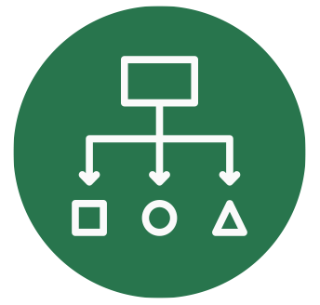

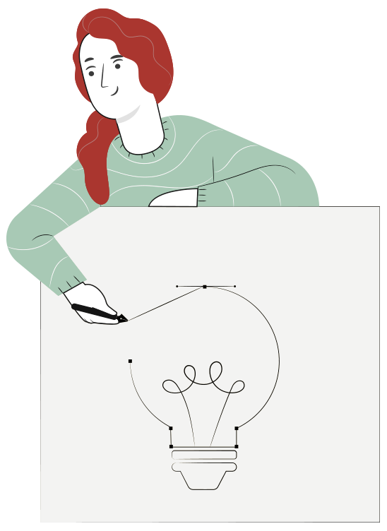
EL MOTOR DC
METODOLOGÍA SELECCIONADA
APRENDIZAJE ESPERADO
Texto Guía
Instala motores eléctricos en baja tensión, de acuerdo a los requerimientos y considerando la normativa eléctrica vigente.

Slide 4
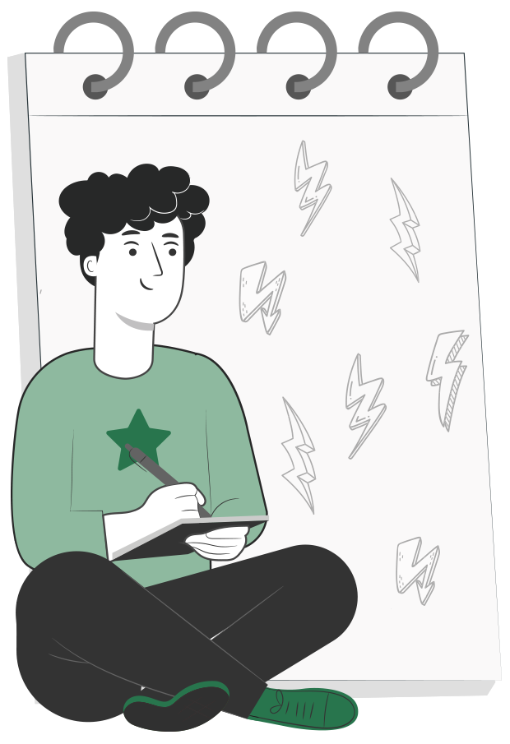
MENÚ DE LA ACTIVIDAD
EL MOTOR DC
1
2
Actividad de conocimientos previos
Actividad Inicial
Motor DC
Motor Conexión Shunt
Motor Conexión Serie
Motor Conexión Compound
Motor Conexión Independiente
Conexiones y tipos de motores DC
Actividad Taller
Actividad Cuánto Aprendimos
Ticket de Salida
3
4
5
6
7
8
9
10
11

Slide 5

3
ACTIVIDAD
CONOCIMIENTOS PREVIOS
EL MOTOR DC
Ahora veamos cómo lo que ya has aprendido refuerza y mejora lo que estás a punto de aprender.

Slide 6

ACTIVIDAD INICIAL
Mapa conceptual
Utilizando las palabras de enlaces, genere un mapa conceptual que clasifique los tipos de motores eléctricos de corriente directa, luego comparte con la clase.

Slide 7
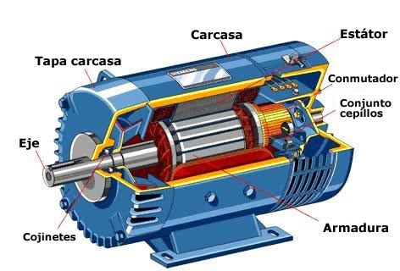
MOTOR DC
Estructura General

Slide 8
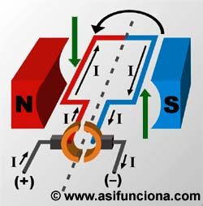
MOTOR DC
Circuito Eléctrico Interno
Esquema Eléctrico
Su funcionamiento se basa en la repulsión que ejercen los polos magnéticos de un imán permanente cuando interactúan con los polos magnéticos de un electroimán que se encuentra montado en un eje.

Slide 9
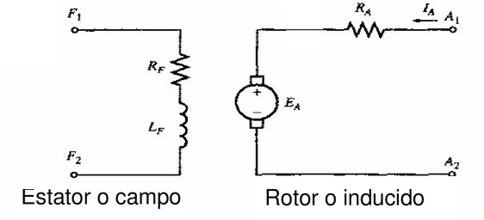
MOTOR DC
Circuito Eléctrico Interno
Esquema Eléctrico
Su funcionamiento se basa en la repulsión que ejercen los polos magnéticos de un imán permanente cuando interactúan con los polos magnéticos de un electroimán que se encuentra montado en un eje.

Slide 10
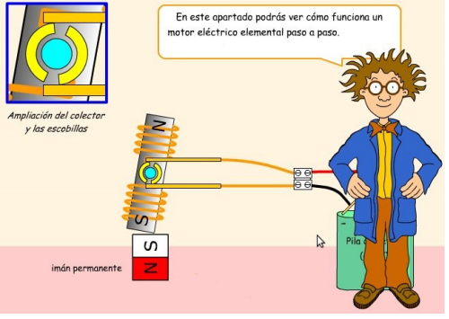
MOTOR DC
Aplicación del Colector y funcionamiento del Motor DC
Ver Video
Notes:
https://www.youtube.com/watch?v=Zxdc1egljuI

Slide 11
MOTOR DC
Actividad:
Realiza un resumen sobre el contenido del video anterior, luego comparte y discute con la clase.

Slide 12
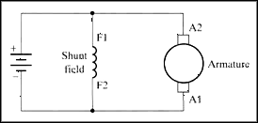
MOTOR DC
Motor Conexión Shunt
Esquema Eléctrico
Es un motor eléctrico de corriente continua cuyo bobinado inductor principal está conectado en derivación o paralelo con el circuito formado por los bobinados inducido e inductor auxiliar.

Slide 13
MOTOR DC
Motor Conexión Shunt
Esquema Eléctrico
Son adecuados para aplicaciones en donde se necesita velocidad constante.

Slide 14
MOTOR DC
Motor Conexión Shunt
Esquema Eléctrico
Ventajas:
Velocidad aproximada a una velocidad constante. Fácil control de velocidad, mediante la inserción de un reóstato en el circuito de campo, obteniéndose un gran margen de variación de velocidad.

Slide 15
MOTOR DC
Motor Conexión Shunt
Esquema Eléctrico
Desventajas:
Bajo torque.

Slide 16
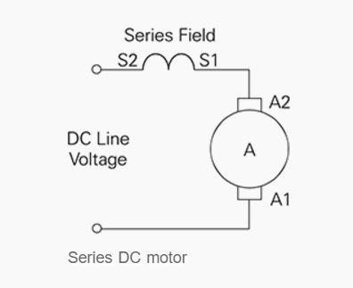
MOTOR DC
Motor Conexión Serie
Esquema Eléctrico
Es un tipo de motor eléctrico de corriente continua en el cual el inducido y el devanado inductor o de excitación van conectados en serie.
Estos motores desarrollan un par de arranque muy elevado y pueden acelerar cargas pesadas rápidamente.

Slide 17
MOTOR DC
Motor Conexión Serie
Esquema Eléctrico
Ventajas:
Debido a su alto torque de partida, se emplea en equipos que deben partir con carga nominal.

Slide 18
MOTOR DC
Motor Conexión Serie
Esquema Eléctrico
Desventajas:
No pueden excitarse si no están en movimiento, ya que la excitación procede de la misma máquina.

Slide 19
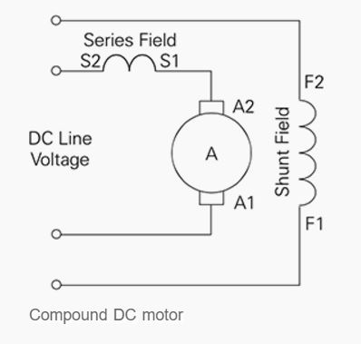
MOTOR DC
Motor Conexión Serie
Esquema Eléctrico
Motor Conexión Compound
Es un Motor eléctrico de corriente continua cuya excitación es originada por dos bobinados inductores independientes; uno dispuesto en serie con el bobinado inducido y otro conectado en derivación con el circuito formado por los bobinados: inducido, inductor serie e inductor auxiliar.

Slide 20
MOTOR DC
Motor Conexión Serie
Esquema Eléctrico
Ventajas:
Alto torque y velocidad estable.

Slide 21
MOTOR DC
Motor Conexión Serie
Esquema Eléctrico
Desventajas:
No puede utilizarse para cargar baterías de acumuladores.

Slide 22
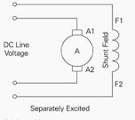
MOTOR DC
Motor Conexión Independiente
Esquema Eléctrico
Son aquellos que obtienen la alimentación del rotor y del estator de dos fuentes de tensión independientes.
El campo del estator es constante al no depender de la carga del motor, y el par de fuerza es entonces prácticamente constante.

Slide 23
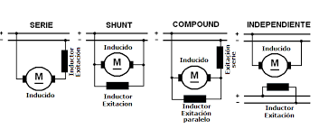
MOTOR DC
Conexiones y tipos de motores DC:

Slide 24

MATERIAL
COMPLEMENTARIO
Antes de realizar la actividad práctica te invitamos a que revises la cápsula animada:
“Uso de multitester
o multímetro”

Slide 25


MATERIAL
COMPLEMENTARIO
Si quieres profundizar, te invitamos a visitar el sitio de TP DIGITAL
Para esta actividad te sugerimos:
  Simulador de circuitos de control de motores

Slide 26


TP Digital es un proyecto desarrollado en conjunto por Fundación Chile y Microsoft, con el patrocinado de MINEDUC y la colaboración de INACAP e Intelitek, dirigido a apoyar a los centros educativos y docentes de formación técnico profesional a nivel nacional en el desarrollo virtual de procesos de enseñanza aprendizaje.
Los usuarios que no estén registrados, deben completar los datos en el siguiente formulario: FORMULARIO DE INSCRIPCIÓN
Una vez que lo hagan, reciben un correo electrónico con los datos de acceso a la plataforma, que está en el siguiente link:
https://tp-digital.territorio.la/

Slide 27

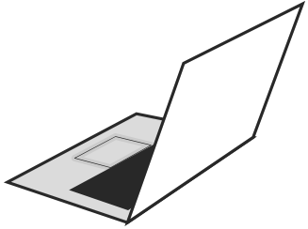

3
REVISEMOS
¿CUÁNTO APRENDIMOS?
EL MOTOR DC
¡Ahora realizaremos una actividad que resume todo lo que hemos visto!
¡Atentos, atentas!

Slide 28


ANTES DE TERMINAR:
TICKET DE SALIDA
EL MOTOR DC
¡No olvides contestar y entregar el Ticket de Salida!
¡Hasta la próxima!

